Slide 1
第2章 线性规划
第
2
章
线
性
规
划
2.1 线性规划的数学模型
2.2 线性规划的标准型
2.3 线性规划的图解法
2.4 线性规划问题解的性质
2.5 求解线性规划的单纯形法
2.6求解线性规划的人工变量法
2.7 利用Excel求解线性规划问题
2.8 线性规划在管理中的应用
学习目标
1．理解线性规划的数学模型和标准型
2．掌握线性规划的图解法及其几何意义；
3．熟练掌握线性规划的单纯形法的基本原理；
4.熟练掌握运用单纯形表计算线性规划问题的步骤与解法；
5．掌握人工变量法和两阶段法求解线性规划问题。
Notes:
通俗理解运筹学的单纯形法和单纯形表
https://zhuanlan.zhihu.com/p/622997038?utm_id=0

Slide 2
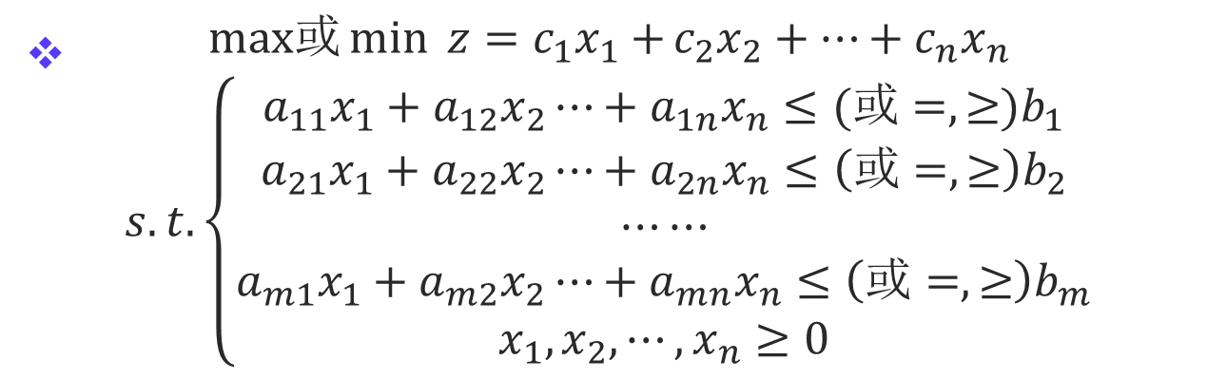
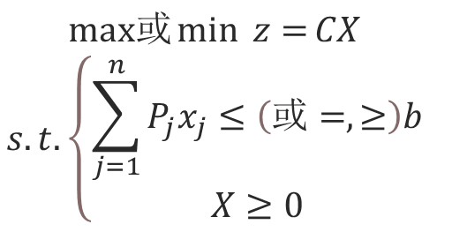
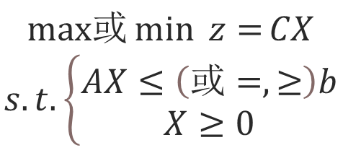
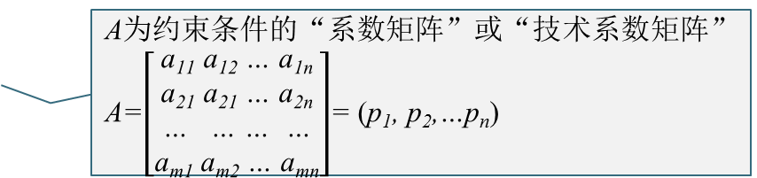
2.1 线性规划的数学模型
线性规划模型的一般形式
线性规划模型的矩阵形式
目标函数系数C=(c₁, c₂,…c_{n})
决策变量X=(x₁, x₂,…x_{n})ˊ
P为系数矩阵中决策变量x_{j}的“列向量”P_{j}=(a_{1j}, a_{2j},…a_{mj}) ˊ
B为约束条件右边项b=(b₁, b₂,…b_{m})ˊ
或
A为约束条件的“系数矩阵”或“技术系数矩阵”
A=$\left[\begin{aligned}\text{a}\text{1}\text{1} \text{a}\text{12} \text{…} \text{a}\text{1}\text{n} \\ \text{a}\text{21} \text{a}\text{2}\text{1} \text{…} \text{a}\text{2}\text{n} \\ \text{…} \text{…} \text{…} \text{…} \\ \text{a}\text{m}\text{1 }\text{a}\text{m}\text{2 }\text{…} \text{a}\text{mn}\end{aligned}\right]$= (p₁, p₂,…p_{n})

Slide 3
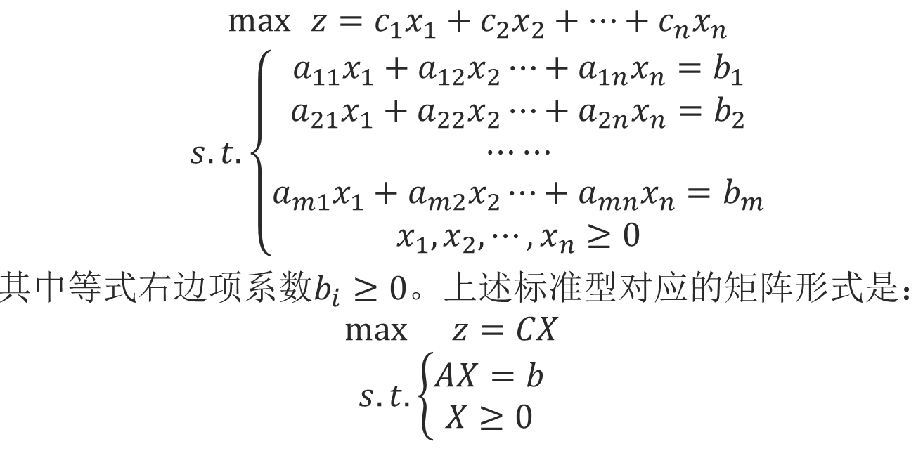
2.2 线性规划的标准型
线性规划问题的标准型式
（1）目标函数极大化
（2）约束条件为等式
（3）决策变量为非负
（4）约束条件右端常数项非负

Slide 4
2.2 线性规划的标准型
如何将一般线性规划转化为标准形式的线性规划
实现目标函数极大化：若要求目标函数实现最小化，即min z =CX，则只需将目标函数最小化变换求目标函数最大化，即令z′= −z，于是得到max z′= −CX。
约束条件为等式：若约束条件为不等式。分两种情况讨论：
若约束条件为“≤”型不等式，则可在不等式左端加入非负松弛变量，把原“≤”型不等式变为等式约束；
若约束条件为“≥”型不等式，则可在不等式左端减去一个非负剩余变量，把不等式约束条件变为等式约束。
决策变量为非负：若存在取值无约束的变量x_{k},可令
Notes:
线性规划问题的标准型式
（1）目标函数极大化
（2）约束条件为等式
（3）决策变量为非负
（4）约束条件右端常数项非负
1、松弛变量：若所研究的线性规划模型的约束条件全是小于类型，那么可以通过标准化过程引入M个非负的松弛变量。松弛变量的引入常常是为了便于在更大的可行域内求解。若为0，则收敛到原有状态，若大于零，则约束松弛。
2、剩余变量：剩余变量是对于“≥”约束条件，可以增加的一些代表最低限约束的超过量。通过引入剩余变量，可以将“≥”约束条件变为等式约束条件。类似地，松弛变量的引入将“≤”的不等式约束化为等式约束。
3、人工变量(artificial variable)亦称人造变量.求解线性规划问题时人为加入的变量。人工变量(artificial variable)亦称人造变量.求解线性规划问题时人为加人的变量.用单纯形法求解线性规划问题，都是在具有初始可行基的条件下进行的，但约束方程组的系数矩阵A中所含的单位向量常常不足m个，此时可加人若干(至多m)个新变量，称这些新变量为人工变量。

Slide 5
2.2 线性规划的标准型
举例：将如下线性规划问题转换为标准型
练习：
Notes:
(1) 用x₄−x₅替换x₃，其中x₄，x₅≥0；
(2) 在第一个约束不等式左端加入松弛变量x₆；
(3) 在第二个约束不等式左端减去剩余变量x₇；
(4) 令z′= −z，将求min z 改为求max z′
即可得到该问题的标准型。

Slide 6
2.3 线性规划的图解法
图解法的一般步骤：
第一步：画二维直角坐标系，非负约束构成坐标系的第一象限。
第二步：画出每条约束所对应的区域（对不等式约束，首先画出等式线，再判明约束方向），并确定线性规划问题的可行域（即各条约束所对应区域的交集）。
第三步：根据目标优化方向平移目标函数等值线，直到不能再平移为止，确定线性规划问题对应的最优点。
第四步：根据最优点满足的等式构建联立方程组，从而求解出最优方案，并计算最优方案所对应的最优目标函数值。
Notes:
（1）建立平面直角坐标系。取决策变量为坐标向量，标出坐标原点、坐标轴指向及单位长度。
（2）确定线性规划解的可行域。
（3）绘制目标函数等值线（面）。
（4）寻找线性规划最优解

Slide 7
2.3 线性规划的图解法
线性规划的解可能出现的几种情况：

Slide 8
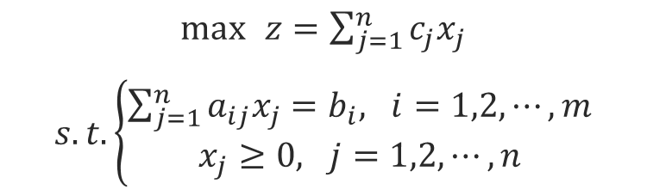
2.4.1 几个基本概念
（1）可行解与最优解
满足线性规划模型约束条件的解，称为“可行解”；
所有可行解构成的集合称为“可行域”。
在可行域中，能使得目标函数达到最大的解称为“最优解”。

Slide 9

2.4.1 几个基本概念
（2）基，基向量与基变量
B是系数矩阵A中的m×m阶非奇异子矩阵 ，称B为线性规划问题的“基”
P_{j}（j=1,2，…,m）为“基向量”
x_{j}（j=1,2，…,m）为“基变量”
$$\left(|\text{B}|≠0\right)$$

Slide 10
2.4.1 几个基本概念
（3）基解、基可行解与可行基
将基变量X分为两部分X=(X_{B},X_{N}) '，其中X_{B}=(x₁, x₂ , … x_{m} ) ' ， X_{N}=(x_{m+1}, x_{m+2} , … x_{n} ) '
对应于基B，如果另X_{N}=0,可以得到一个解X=(B⁻¹b,0) ；称该解是对应于基B的“基解”；
满足变量非负约束的(即B⁻¹b≥0)的基解称为“基可行解”；
对应于基可行解的基阵称为一个“可行基”。

Slide 11
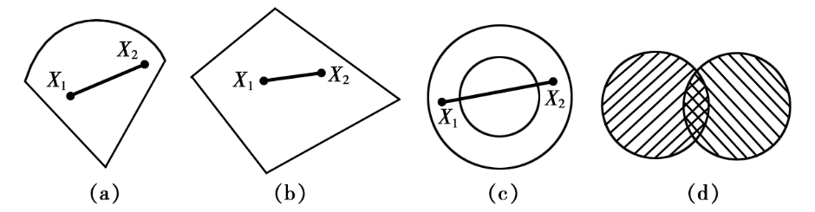
2.4.1 几个基本概念
（4）凸集与凸组合
设D是n维欧式空间的一点集，若D中任意两点X₁和X₂的连线上的所有点也属于集合D，则称集合D为一个“凸集” 。
两点X₁和X₂之间的连线可以表示为aX₁+(1-a)X₂ 其中0<a<1。因此，凸集用数学语言描述为：对集合D中任意两点X₁和X₂ ，如果a∈(0,1),均有aX₁+(1-a)X₂ ∈D，则称集合D为一个“凸集” 。

Slide 12
2.4.1 几个基本概念
（4）凸集与凸组合
设X_{i}, i=1,2, … k,是n维欧式空间中的k个点，若存在一组数μ_{i} , i=1,2, … k, 满足μ_{i} ∈[0,1], 而且μ₁ + μ₂ + … + μ_{k} =1,那么X= μ₁ X₁ + μ₂ X₂+ … + μ_{k} X_{k}是点X₁ ,X₂ , … , X_{k}的“凸组合”
相应地，对于一个凸集D中的点X，如果不存在X₁ ∈D和X₂ ∈D使得X成为这两点连线上的一个点，则称点X为一个“顶点” 。

Slide 13
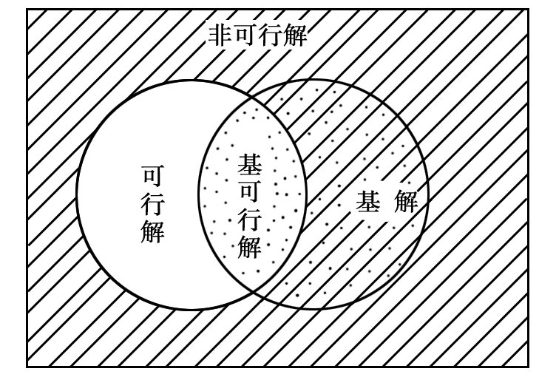
2.4.1 几个基本概念
不同解之间的关系

Slide 14
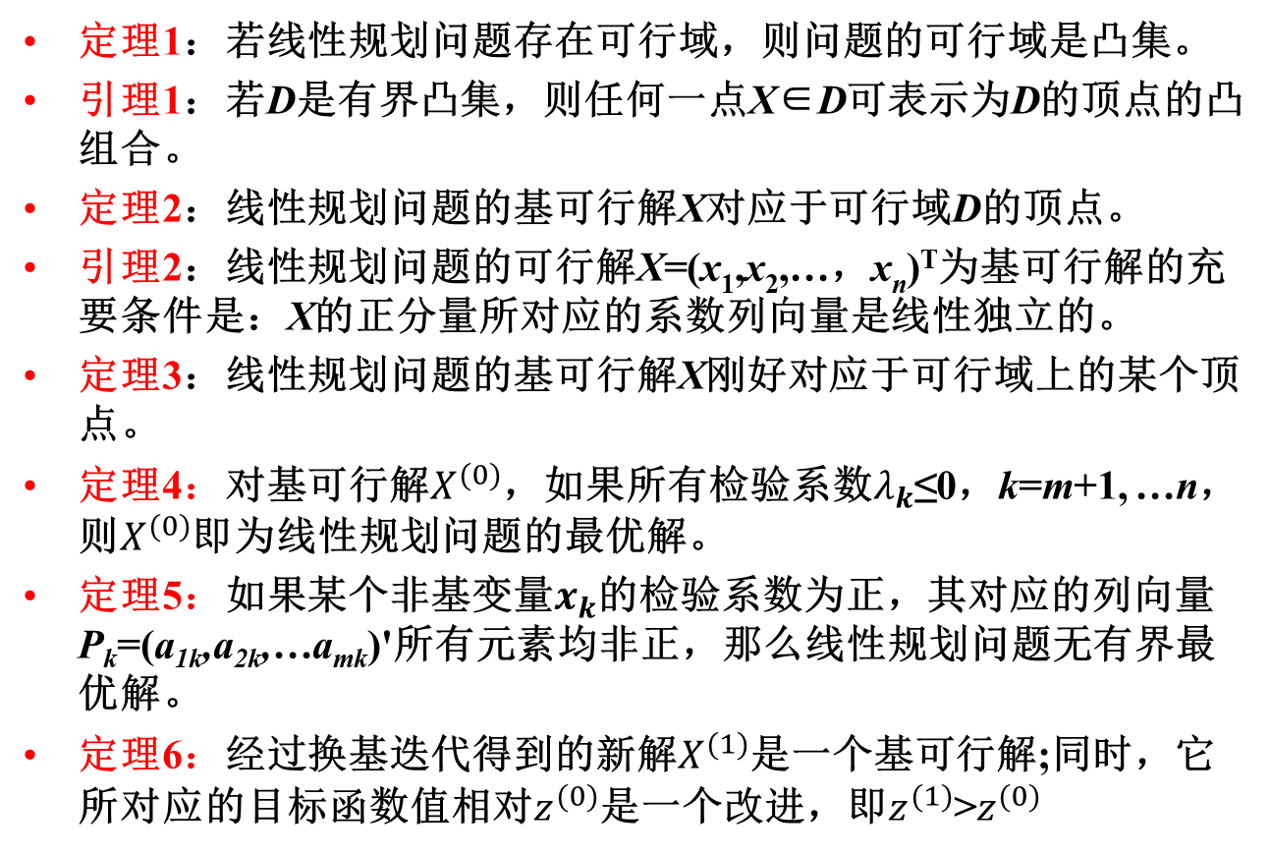
2.4.2 几个基本定理
定理1：若线性规划问题存在可行域，则问题的可行域是凸集。
引理1：若D是有界凸集，则任何一点X∈D可表示为D的顶点的凸组合。
定理2：线性规划问题的基可行解X对应于可行域D的顶点。
引理2：线性规划问题的可行解X=(x₁,x₂,…，x_{n})^{T}为基可行解的充要条件是：X的正分量所对应的系数列向量是线性独立的。
定理3：线性规划问题的基可行解X刚好对应于可行域上的某个顶点。
定理4：对基可行解$X^{(0)}$，如果所有检验系数$λ_{k}$≤0，k=m+1, …n，则$X^{(0)}$即为线性规划问题的最优解。
定理5：如果某个非基变量$x_{k}$的检验系数为正，其对应的列向量P_{k}=(a_{1k},a_{2k},…a_{mk})'所有元素均非正，那么线性规划问题无有界最优解。
定理6：经过换基迭代得到的新解$X^{(1)}$是一个基可行解;同时，它所对应的目标函数值相对$z^{(0)}$是一个改进，即$z^{(1)}$>$z^{(0)}$

Slide 15
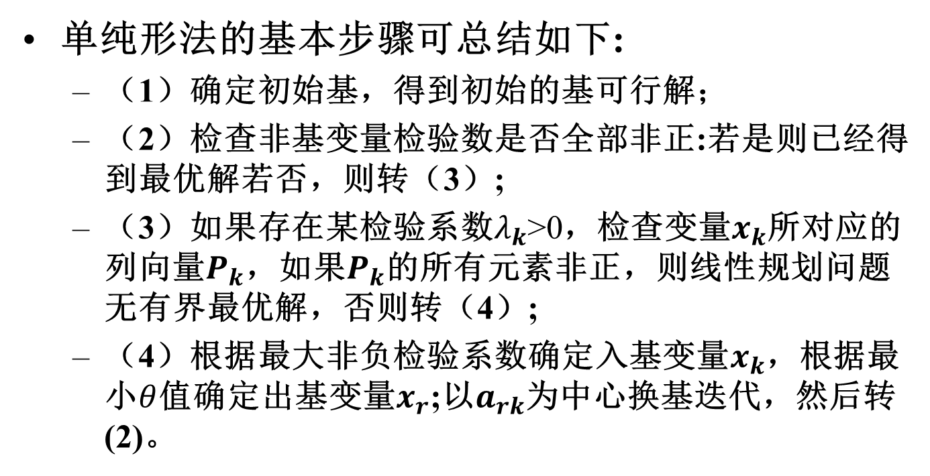
2.5.1单纯形法的原理
单纯形法的基本步骤可总结如下:
（1）确定初始基，得到初始的基可行解；
（2）检查非基变量检验数是否全部非正:若是则已经得到最优解若否，则转（3）;
（3）如果存在某检验系数$λ_{k}$>0，检查变量$x_{k}$所对应的列向量$P_{k}$，如果$P_{k}$的所有元素非正，则线性规划问题无有界最优解，否则转（4）;
（4）根据最大非负检验系数确定入基变量$x_{k}$，根据最小$θ$值确定出基变量$x_{r}$;以$a_{rk}$为中心换基迭代，然后转(2)。
Notes:
（1）确定初始基本可行解。1)观察法:当约束条件中全部是“≤”类型的约束时3)当约束条件都是“>”或“=”类型的约束时
（2）选择进基变量
（3）选择出基变量
（4）按照主元素进行矩阵的初等行变换
（5）单纯形法最优性判别
重复(2)、(3)(4)、(5)，一直到计算结束为止。①最优性判别定理2)无“有限最优解”的判别定理3)若在最终单纯形表中，存在某个非基变量的检验数为零，且该问题的最优解是非退化解，则该问题存在无穷多个最优解，即最优解不唯一。

Slide 16

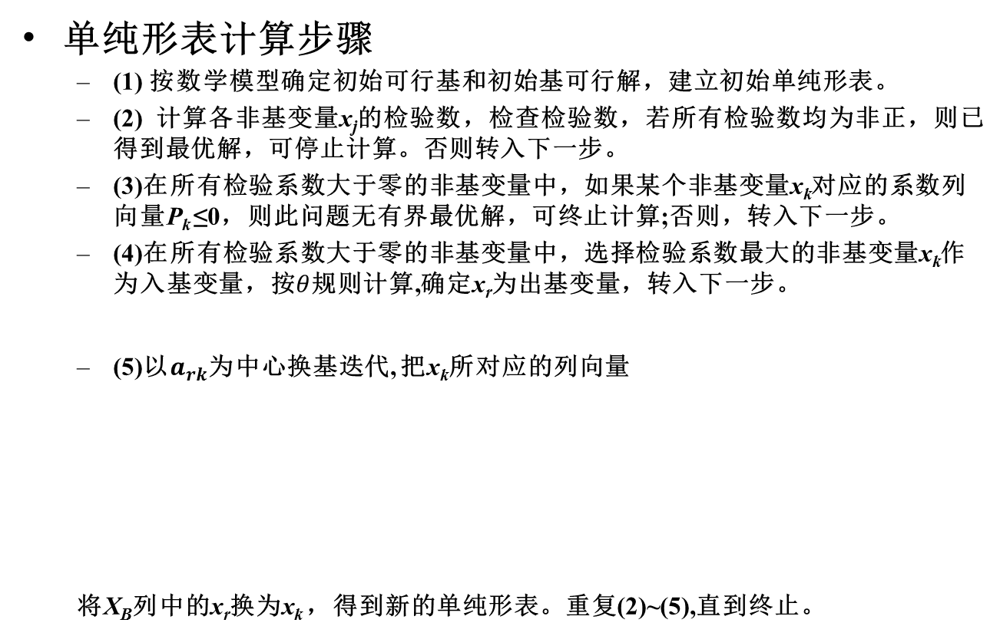
2.5.2 单纯形表
单纯形表计算步骤
(1) 按数学模型确定初始可行基和初始基可行解，建立初始单纯形表。
(2) 计算各非基变量x_{j}的检验数，检查检验数，若所有检验数均为非正，则已得到最优解，可停止计算。否则转入下一步。
(3)在所有检验系数大于零的非基变量中，如果某个非基变量x_{k}对应的系数列向量P_{k} ≤0，则此问题无有界最优解，可终止计算;否则，转入下一步。
(4)在所有检验系数大于零的非基变量中，选择检验系数最大的非基变量x_{k}作为入基变量，按$θ$规则计算,确定x_{r}为出基变量，转入下一步。
(5)以$a_{rk}$为中心换基迭代, 把x_{k}所对应的列向量
将X_{B}列中的x_{r}换为x_{k} ，得到新的单纯形表。重复(2)~(5),直到终止。
$θ=\min_{i=1,2,⋯,m}\left\{\frac{b_{i}}{a_{ik}} |a_{ik}>0\right\}$=$\frac{b_{r}}{a_{rk}}$
Notes:
表的第1列为基变量在目标函数中的系数值C，第2列和3列为基可行解中的基变量X。及其取值b。接下来列出问题中所有变量，基变量下面列是单位矩阵，非基变量x，下面数字是该变量在约束方程的系数向量P表示成为基向量线性组合时的系数。

Slide 17
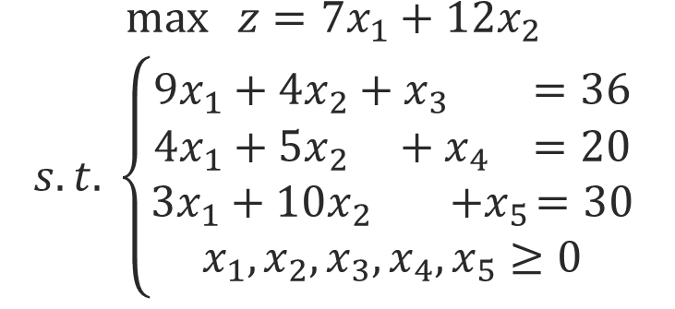
2.5.2 单纯形表
例题：利用单纯形法求解以下线性规划问题
(1) 按数学模型确定初始可行基和初始基可行解，建立初始单纯形表。此例中，可以取(x₃,x₄, x₅)作为初始基变量，因为它们所对应的系数矩阵中的列向量刚好构成一个单位阵，对应的初始单纯形表如下。
初始基变量
Notes:
（1）确定初始基，得到初始的基可行解；
（2）检查非基变量检验数是否全部非正:若是则已经得到最优解若否，则转（3）;
（3）如果存在某检验系数$λ_{k}$>0，检查变量$x_{k}$所对应的列向量$P_{k}$，如果$P_{k}$的所有元素非正，则线性规划问题无有界最优解，否则转（4）;
（4）根据最大非负检验系数确定入基变量$x_{k}$，根据最小$θ$值确定出基变量$x_{r}$;以$a_{rk}$为中心换基迭代，然后转(2)。

Slide 18

2.5.2 单纯形表
例题：利用单纯形法求解以下线性规划问题
(2) 计算当前基可行解所对应的目标函数值、各非基变量x_{j}的检验数并填入表中，检查检验数，因为x₂的检验系数为正且最大，需要将它作为入基变量。计算每个基变量所对应的 $θ$_{i}值，可知应将x₅出基。进行换基迭代，得到如下单纯形表。
Notes:
（1）确定初始基，得到初始的基可行解；
（2）检查非基变量检验数是否全部非正:若是则已经得到最优解若否，则转（3）;
（3）如果存在某检验系数$λ_{k}$>0，检查变量$x_{k}$所对应的列向量$P_{k}$，如果$P_{k}$的所有元素非正，则线性规划问题无有界最优解，否则转（4）;
（4）根据最大非负检验系数确定入基变量$x_{k}$，根据最小$θ$值确定出基变量$x_{r}$;以$a_{rk}$为中心换基迭代，然后转(2)。

Slide 19
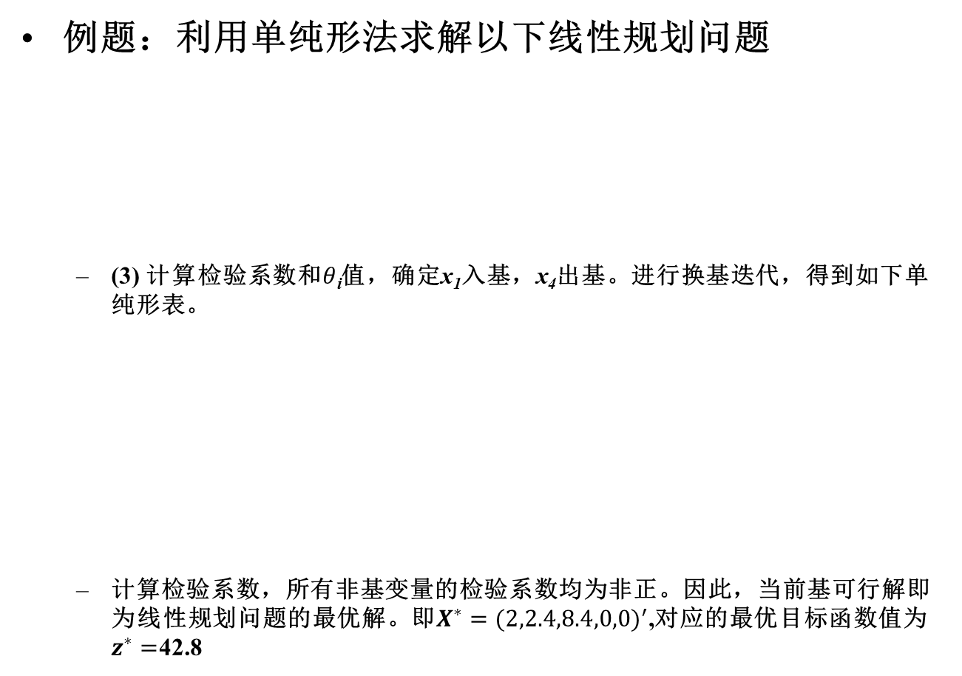
2.5.2 单纯形表
例题：利用单纯形法求解以下线性规划问题
(3) 计算检验系数和$θ$_{i}值，确定x₁入基，x₄出基。进行换基迭代，得到如下单纯形表。
计算检验系数，所有非基变量的检验系数均为非正。因此，当前基可行解即为线性规划问题的最优解。即$X^{∗}={(2,2.4,8.4,0,0)}^{′}$,对应的最优目标函数值为$z^{∗}=$42.8
Notes:
（1）确定初始基，得到初始的基可行解；
（2）检查非基变量检验数是否全部非正:若是则已经得到最优解若否，则转（3）;
（3）如果存在某检验系数$λ_{k}$>0，检查变量$x_{k}$所对应的列向量$P_{k}$，如果$P_{k}$的所有元素非正，则线性规划问题无有界最优解，否则转（4）;
（4）根据最大非负检验系数确定入基变量$x_{k}$，根据最小$θ$值确定出基变量$x_{r}$;以$a_{rk}$为中心换基迭代，然后转(2)。

Slide 20
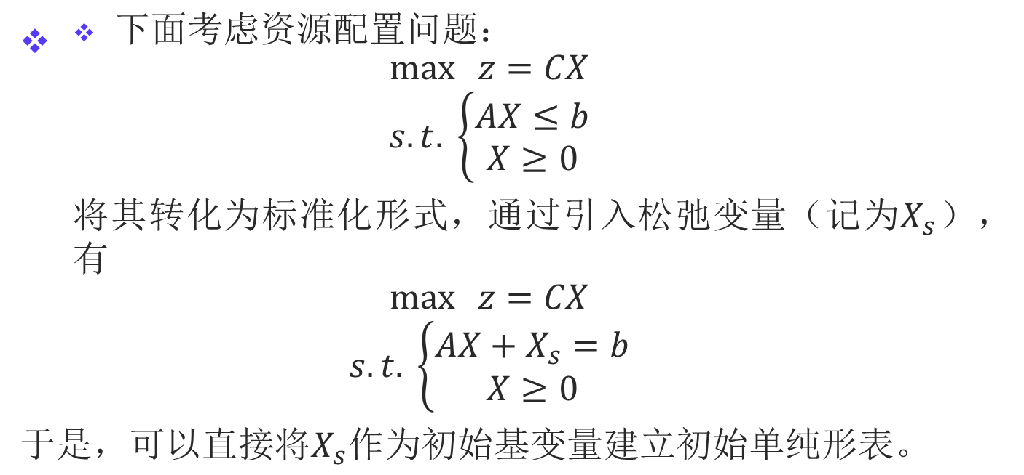

2.5.2 单纯形表
对于资源配置问题，将其转化为标准形式，通过引入松弛变量（记为$x_{s}$），然后直接将$x_{s}$作为初始基变量建立初始单纯形表。
最终单纯形表
Notes:
（1）确定初始基，得到初始的基可行解；
（2）检查非基变量检验数是否全部非正:若是则已经得到最优解若否，则转（3）;
（3）如果存在某检验系数$λ_{k}$>0，检查变量$x_{k}$所对应的列向量$P_{k}$，如果$P_{k}$的所有元素非正，则线性规划问题无有界最优解，否则转（4）;
（4）根据最大非负检验系数确定入基变量$x_{k}$，根据最小$θ$值确定出基变量$x_{r}$;以$a_{rk}$为中心换基迭代，然后转(2)。

Slide 21
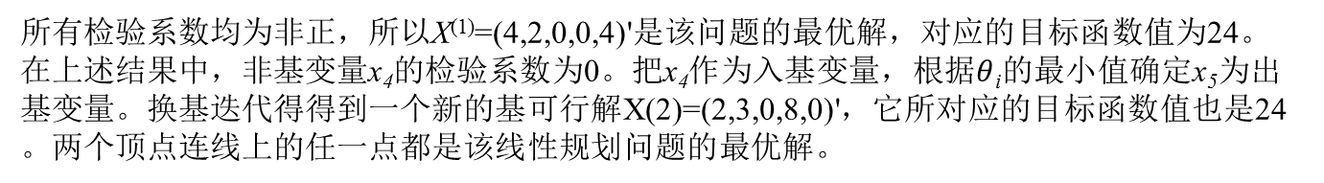
2.5.3 几种特殊情形
(1) 无穷多最优解的情形
所有检验系数均为非正，所以X⁽¹⁾=(4,2,0,0,4)'是该问题的最优解，对应的目标函数值为24。
在上述结果中，非基变量x₄的检验系数为0。把x₄作为入基变量，根据$θ$_{i}的最小值确定x₅为出基变量。换基迭代得得到一个新的基可行解X(2)=(2,3,0,8,0)'，它所对应的目标函数值也是24。两个顶点连线上的任一点都是该线性规划问题的最优解。
存在无穷多个最优解的判定条件是最终单纯形表中某个非基变量的检验系数为零。但是这只是一个必要条件而非充分条件。

Slide 22
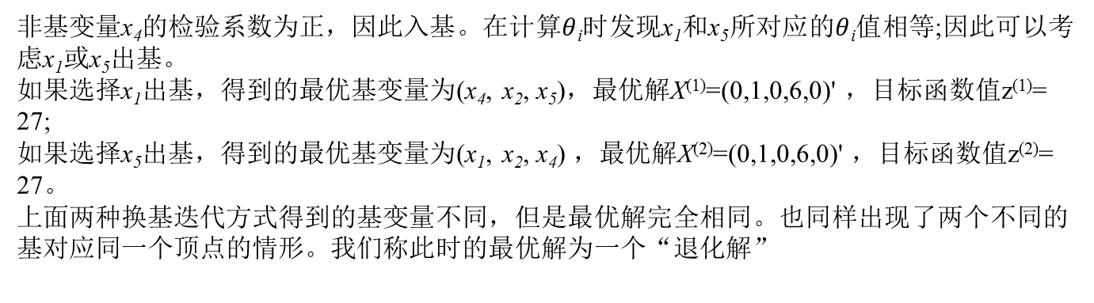
2.5.3 几种特殊情形
(2) 退化解的情形
如果某线性规划问题在求解过程中某一步的单纯形表如下:
非基变量x₄的检验系数为正，因此入基。在计算$θ$_{i}时发现x₁和x₅所对应的$θ$_{i}值相等;因此可以考虑x₁或x₅出基。
如果选择x₁出基，得到的最优基变量为(x₄, x₂, x₅)，最优解X⁽¹⁾=(0,1,0,6,0)' ，目标函数值z⁽¹⁾= 27;
如果选择x₅出基，得到的最优基变量为(x₁, x₂, x₄) ，最优解X⁽²⁾=(0,1,0,6,0)' ，目标函数值z⁽²⁾= 27。
上面两种换基迭代方式得到的基变量不同，但是最优解完全相同。也同样出现了两个不同的基对应同一个顶点的情形。我们称此时的最优解为一个“退化解”

Slide 23
2.5.3 几种特殊情形
(2) 退化解的情形
如果某线性规划问题在求解过程中某一步的单纯形表如下:
退化解的直观解释：
在图中，最优解为顶点A，它刚好是三条约束直线对应的交点（一般情形下，三条直线有三个交点，这三个交点现在“退化”为同一个交点了）。

Slide 24
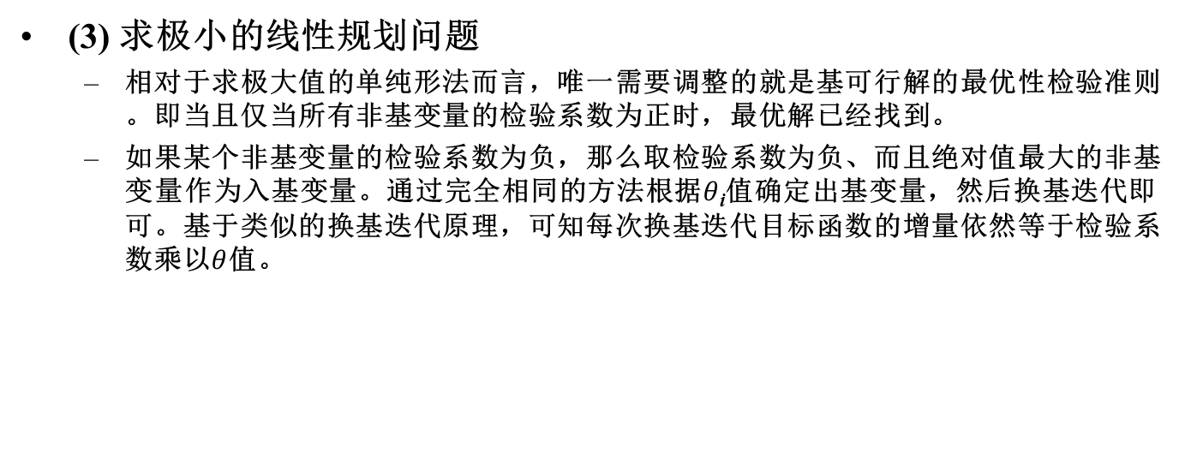
2.5.3 几种特殊情形
(3) 求极小的线性规划问题
相对于求极大值的单纯形法而言，唯一需要调整的就是基可行解的最优性检验准则。即当且仅当所有非基变量的检验系数为正时，最优解已经找到。
如果某个非基变量的检验系数为负，那么取检验系数为负、而且绝对值最大的非基变量作为入基变量。通过完全相同的方法根据$θ$_{i}值确定出基变量，然后换基迭代即可。基于类似的换基迭代原理，可知每次换基迭代目标函数的增量依然等于检验系数乘以$θ$值。

Slide 25
2.6 求解线性规划的人工变量法
2.6.1 大M法
2.6.2 两阶段法

Slide 26
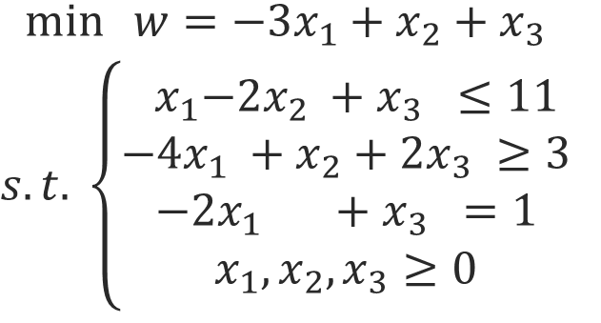
2.6.1 大M法
例：求解如下线性规划问题
解:在上述问题的约束条件中加入松弛变量x₄，剩余变量x₅，人工变量x₆,x₇，得到:
将(x₄,x₆,x₇)作为基变量得到的初始单纯形表如下：
这里M是一个任意大的正数。
Notes:
表的第1列为基变量在目标函数中的系数值C，第2列和3列为基可行解中的基变量X。及其取值b。接下来列出问题中所有变量，基变量下面列是单位矩阵，非基变量x，下面数字是该变量在约束方程的系数向量P表示成为基向量线性组合时的系数。

Slide 27
2.6.1 大M法
例：求解如下线性规划问题
最终单纯形表如下。所有非基变量检验系数为负，因此当前基可行解就是最优解。即在原始问题中，最优解为X*=(4,1,9,0,0)'，目标函数值最小为w*=2。:
Notes:
大M法和单纯形法都是用于解决线性规划问题的算法，但它们的原理和适用情况有所不同。
大M法的原理是将线性规划问题变换成标准型，然后在具有"="或者"≥"类型约束的方程的左端人为加入非负变量，这些新的变量被称为人工变量。这些人工变量并没有明确的物理意义，主要是用来构造一个初始可行基。在大M法中，人为添加的非负变量会使得目标函数在目标函数中对这些新变量取负值，从而达到逼近最大值的目的。由于目标函数的目标是最小化，所以这种方法也称为大M法。¹
相比之下，单纯形法则是基于立方体模型，该模型由各种小三角形组成，每个小三角形代表了一个可行解。单纯形法是通过一系列变形（称为单纯形变换）来寻找可行解中的最优解。这个过程可以看作是在不断地将一个小三角形变形成另一个小三角形的过程。在单纯形法过程中，还需要注意选择合适的起始点和处理特殊情况，以保证算法能够收敛。²
总结起来，大M法的主要目的是最大化目标函数，而单纯形法则是为了找到线性规划问题的最优解。

Slide 28
2.6.2 两阶段法
以下介绍求解含有人工变量线性规划问题的两阶段法。
第一阶段，构造一个辅助的线性规划模型，其目标函数是人工变量之和，优化方向是最小化，约束条件是引入人工变量后的等式形式。利用单纯形法求解该辅助问题，如果最终的单纯形表中所有人工变量取值为零，则第一阶段的最优解便是原问题的一个基可行解，进入第二阶段计算。如果最终的单纯形表中某个人工变量取值为正，则说明原始问题可行域为空，无解。
第二阶段：在第一阶段的最终单纯形表中，删去人工变量，将目标函数系数替换为原始问题的目标函数系数，利用单纯形法继续求解。

Slide 29
单纯形法总结

Slide 30
本章练习题
一、选择题
如果一个线性规划问题有n个变量，m个约束方程(m<n)，系数矩阵的数为m，则基可行解的个数最多为( )。
m个 n个 C_{m}^{n} C_{n}^{m}
下列图形所包含的区域不是凸集的是______
圆形 三角形
圆环 正方形
线性规划模型不包括下列( )要素。
目标函数 约束条件 决策变量 状态变量
线性规划模型中增加一个约束条件，可行域的范围一般将( )。
增大 缩小 不变 不定
若针对实际问题建立的线性规划模型的解是无界的，不可能的原因是( )。
出现矛盾的条件 缺乏必要的条件 有多余的条件 有相同的条件
线性规划可行域的顶点一定是( )
可行解 非基本解 非可行 是最优解
为什么单纯形法迭代的每一个解都是可行解?答:因为遵循了下列规则( )
按最小比值规则选择出基变量 先进基后出基规则
标准型要求变量非负规则 按检验数最大的变量进基规则
线性规划标准型的系数矩阵A_{mxn}，要求( )
秩(A)=m并且m<n 秩(A)=m并且m<=n 秩(A)=m并且m=n 秩(A)=n并且n<m
下例错误的结论是( )
检验数是用来检验可行解是否是最优解的数 检验数是目标函数用非基变量表达的系数
不同检验数的定义其检验标准也不同 检验数就是目标函数的系数
线性规划问题有可行解，则( )
必有基可行解 必有唯一最优解 无基可行解 无唯一最优解

Slide 31
本章练习题
一、选择题
若目标函数为求max，一个基可行解比另一个基可行解更好的标志是( )
使Z更大 使Z更小 绝对值更大 Z绝对值更小
如果线性规划问题存在目标函数为有限值的最优解，求解时只需在()集合中进行搜索即可得到最优解。
基 基本解 基可行解 可行域
线性规划问题是针对( )求极值问题
约束 决策变量 秩 目标函数
如果第K个约束条件是“≤”情形，若化为标准形式，需要( )
左边增加一个变量 右边增加一个变量 左边减去一个变量 右边减去一个变量
若某个b_{K}≤0,化为标准形式时原不等式( )
不变A 左端乘-1 右端乘-1 两边乘-1
若线性规划问题没有可行解，可行解集是空集，则此问题( )
没有无穷多最优解 没有最优解 有无界解 有无界解
线性规划具有唯一最优解是指( )
最优表中非基变量检验数全部非零 不加入人工变量就可进行单纯形法计算
最优表中存在非基变量的检验数为零 可行解集合有界
线性规划具有多重最优解是指( )
目标函数系数与某约束系数对应成比例 最终表中存在非基变量的检验数为零
可行解集合无界 基变量全部大于零

Slide 32
本章练习题
一、选择题
使用人工变量法求解极大化线性规划问题时，当所有的检验数λ_{j}≤0，在基变量中仍含有非零的人工变量，表明该线性规划问题()
有唯一的最优解 有无穷多最优解
为无界解 无可行解
关于线性规划标准型的特征，哪一项不正确()
决策变量全部大于等于0 约束条件全为线性等式
约束条件右端常数无约束 目标函数值求最大
线性规划可行解集合非空时一定()
包含原点 有界 无解 是凸集
为什么单纯形法迭代的每一个解都是可行解？答：因为遵循了下列规则 ( )
按最小比值规则选择出基变量 先进基后出基规则
标准型要求变量非负规则 按检验数最大的变量进基规则

Slide 33
本章练习题
二、填空题
线性规划问题中，如果在约束条件中出现等式约束，我们通常用增加 的方法来产生初始可行基。
在线性规划问题中，称满足所有约束条件方程和非负限制的解为 。
若线性规划问题的最优基为B，则问题的最优值为 ，线性规划的对偶问题的最优解是 ，其中C_{B​}是基B所对应的基变量在目标函数中的系数向量，线性规划问题是：
在基本可行解中非基变量一定为 。
在线性规划问题中，图解法适合用于处理 为两个的线性规划问题。
线性规划模型有三种参数，其名称分别为价值系数、 和 。
在单纯形法迭代中,任何从基变量中替换出来的变量在紧接着的下一次迭代中 立即入基
如果把约束方程x1+3x2≤4 2x1+5x2≥5标准化为x1+3x2+x3=4 2x1+5x2-x4+x5=5时，
x1是 变量，x2是 变量，x3是 变量，x4是 变量，x5是 变量。
线性规划问题的基本可行解与基本解的区别是基本可行解的分量 。
求目标最大的LP中，有无穷最优解的条件是 。
线性规划单纯形法中确定出基变量采用 规则。
原问题和对偶问题均存在可行解，则两者均存在 。
对于平面中的某线性规划问题的约束集合，其可行解为 ，基本解为 ，基本可行解为 。
E
G
D
O
H

Slide 34
本章练习题
三、判断题
任何一个线性规划都可以转化为标准型。
单纯形法中采用最小比值规则确定出基变量。
两阶段法第一阶段的目标函数是原线性规划问题的目标函数。
对于求最小值线性规划问题，如果所有检验数小于等于0，得到最优解。
线性规划问题的标准型可以求最小值。
线性规划模型中减少一个约束条件，可行域的范围一定增大。
对于求最大值线性规划问题，如果某个非基变量检验数为0，则存在无穷个最优解。
单纯形法求解过程中，基变量个数和非基变量个数是变化的。
需要求得所有非基变量的检验数才能判断当前解是否是最优解。

